Slide 1




ESTUDIO DE VIABILIDAD DEL SISTEMA
PANACEA
CAPITÁN D. AGUSTÍN MARTÍN ARRANZ
CAPITÁN D. DAVID GUTIÉRREZ LÓPEZ

Slide 2
AGENDA
Definición del problema
Descripción proceso actual
Actores
Alcance y limitaciones
Mind Map
Impact Map
Historias de usuario
Estudio de alternativas
Decisión

Slide 3
DEFINICIÓN DEL PROBLEMA
Doble dependencia orgánica-funcional: origen de la desconexión.
Sin visibilidad en tiempo real, no hay asignación eficiente de recursos, siendo éstos críticos y escasos.
Fragmentación de la información = coordinación degradada entre niveles de mando.
Las decisiones de mando exigen datos actualizados. Hoy, no los hay.
Requisito operativo: actualización del estado de recursos en menos de 1 minuto.

Slide 4
DESCRIPCIÓN DEL PROCESO ACTUAL
Requisitos extraídos directamente de los usuarios: DISAN y NAS.
Sistema actual (SharePoint + Excel): cubre lo básico, pero no la gestión dinámica.
Coordinación entre escalones: manual, dispersa y sin trazabilidad.
Oficios, llamadas y correos no son gestión operativa; son síntoma de un sistema obsoleto.
Solución propuesta: aplicación web que digitaliza y automatiza el flujo completo de gestión.
Todos los actores integrados en un único sistema, con roles y permisos diferenciados.

Slide 5
ACTORES
Seis actores identificados, tres roles diferenciados: Gestor, Unidad y Observador.
Cadena de gestión escalonada: UCO → SMR → NAS → BRILOG → DISAN.
Cada escalón resuelve en su ámbito o eleva al superior. Ninguna solicitud queda sin respuesta.
La visibilidad es proporcional a la responsabilidad: cada actor ve exactamente lo que necesita gestionar.
FUTER: observador estratégico sin intervención en la cadena de solicitudes.

Slide 6
ALCANCE Y LIMITACIONES
Alcance completo: toda la cadena de gestión sanitaria del ET, de DISAN a UCO.
Recursos contemplados: médicos, enfermeros y ambulancias SVB/SVA.
Integración con SIPERDEF descartada: su estructura orgánica no refleja la realidad de las unidades sanitarias.
Integración con SIGLE descartada: sin actualización en tiempo real, el dato no es fiable.
Solución adoptada: alta y mantenimiento de recursos directamente en la aplicación, bajo responsabilidad de cada Unidad.

Slide 7
MIND MAP
Mind Map

Slide 8
IMPACT MAP
Impact Map
Notes:
El Impact Mapping es una técnica de planificación estratégica que permite relacionar los objetivos de negocio con los actores implicados, los cambios de comportamiento que se esperan de ellos y las funcionalidades necesarias para lograrlos. Su propósito es garantizar que cada elemento desarrollado aporte valor real al objetivo final del proyecto. En el caso de Panacea, el Impact Map sirve como una visión de alto nivel del sistema, mostrando cómo los distintos escalones de la estructura sanitaria (UCO, SMR, NAS, BRILOG, etc.) interactúan para mejorar la planificación y gestión de los apoyos sanitarios, y cómo cada funcionalidad contribuye a optimizar la asignación y disponibilidad de recursos sanitarios.

Slide 9
HISTORIAS DE USUARIO
Gestores de UCO
HU-01: Gestión de actividades
HU-02: Gestión de recursos sanitarios propios
HU-03: Planificación de apoyos sanitarios
HU-04: Solicitud de apoyo al escalón superior
HU-05: Calendario de actividades

Slide 10
HISTORIAS DE USUARIO
SMR
HU-06: Visualización de apoyos subordinados
HU-07: Asignación de recursos disponibles
HU-08: Elevación de solicitudes a NAS

Slide 11
HISTORIAS DE USUARIO
NAS
HU-09: Gestión de recursos sanitarios de ARG
HU-10: Asignación de recursos de ARG
HU-11: Elevación de solicitudes a BRILOG
HU-12: Calendario sanitario de ARG

Slide 12
HISTORIAS DE USUARIO
BRILOG
HU-13: Recepción de solicitudes de apoyo
HU-14: Asignación de capacidades sanitarias
DISAN
HU-15: Cuadro de mando sanitario
ADMINISTRADOR DEL SISTEMA
HU-16: Gestión de perfiles y roles

Slide 13
ESTUDIO DE ALTERNATIVAS
HESTIA
Descripción
Aplicación desarrollada por JCISAT para la gestión de recursos mediante franjas horarias y solicitudes asociadas.
Ventajas
Solución ya existente.
Gestión de recursos implementada.
Gestión básica de solicitudes.
Menor esfuerzo de implantación inicial.

Slide 14
ESTUDIO DE ALTERNATIVAS
HESTIA
Limitaciones
No contempla la estructura funcional sanitaria del ET.
No dispone de gestión jerárquica de unidades.
Requiere desarrollos adicionales para la visualización adaptada al cliente.
No soporta el proceso de escalado entre UCO, SMR, NAS y BRILOG.
Valoración
Adecuada para la gestión de recursos, pero insuficiente para cubrir el ciclo completo de gestión de apoyos sanitarios.

Slide 15
ESTUDIO DE ALTERNATIVAS
Herramienta colaborativa Sharepoint+EXCEL
Descripción
Herramienta colaborativa basada en archivos Excel y SharePoint para la carga y visualización de recursos sanitarios.
Ventajas
Solución actualmente disponible.
Bajo coste de implantación.
Fácil adopción por los usuarios.
Permite visualizar recursos de forma jerárquica.

Slide 16
ESTUDIO DE ALTERNATIVAS
Herramienta colaborativa Sharepoint+EXCEL
Limitaciones
Dependencia de Excel y SharePoint.
Gestión manual de la información.
No dispone de gestión de solicitudes.
Escasa trazabilidad.
Difícil escalabilidad y mantenimiento.

Slide 17
ESTUDIO DE ALTERNATIVAS
PANACEA
Descripción
Aplicación diseñada específicamente para la gestión de apoyos sanitarios dentro de la estructura funcional del Ejército de Tierra.
Ventajas
Cobertura completa de las historias de usuario.
Gestión de solicitudes y escalado funcional.
Gestión jerárquica de unidades.
Trazabilidad completa del proceso.
Arquitectura escalable y mantenible.

Slide 18
ESTUDIO DE ALTERNATIVAS
PANACEA
Limitaciones
Mayor esfuerzo inicial de desarrollo.
Necesidad de implantación progresiva.
Coste inicial superior al de las alternativas existentes.

Slide 19
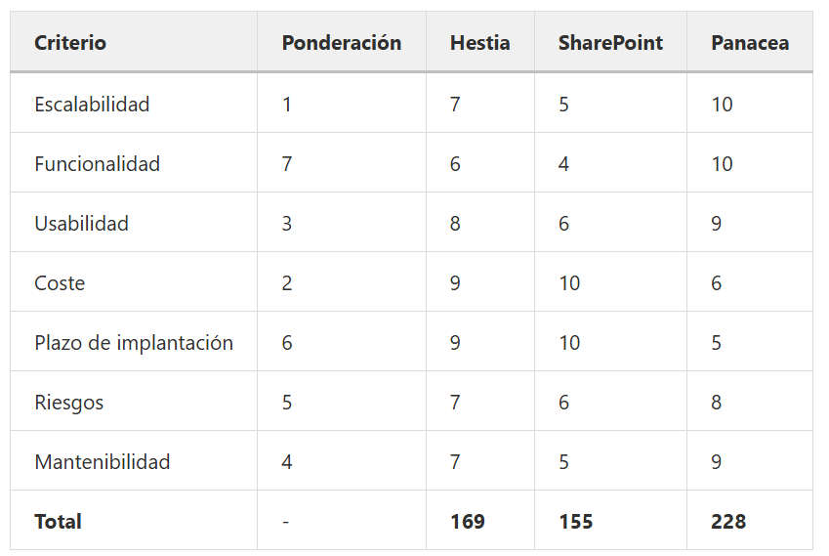
DECISIÓN

Slide 20
DECISIÓN
Las alternativas actuales presentan limitaciones funcionales significativas.
El proceso de gestión de apoyos sanitarios requiere una solución específica.
Panacea cubre la totalidad de los requisitos identificados.
Panacea es la alternativa seleccionada para el desarrollo del proyecto.

Slide 21
¿PREGUNTAS?

